Slide 1
1. Giới thiệu 2. Cách tạo luồng 3. Các phương thức lớp Thread thường dùng 4. Đồng bộ trong Java 5. Deadlock 6. Ưu nhược điểm Thread

Slide 2
1. Giới thiệu

Slide 3
Giới thiệu
1. 1 Định nghĩa
Thread (luồng) là một tiến trình con thực hiện 1 công việc riêng biệt, được quản lí bởi JVM
Multi-Thread (đa luồng): là một tiến trình thực hiện nhiều luồng đồng thời

Slide 4
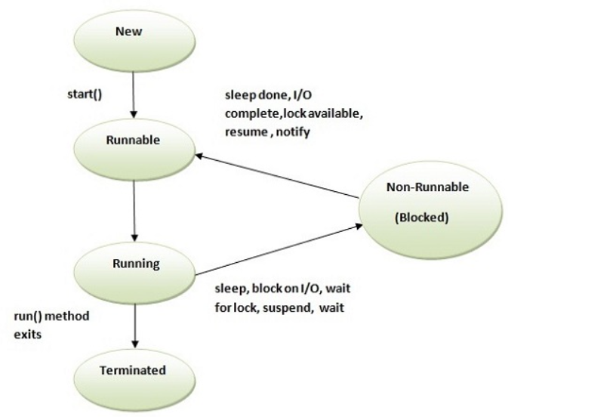
Giới thiệu
1. 2 Vòng đời của 1 Thread
Bao gồm 5 trạng thái:
New
Runnable
Running
Non-Runnable (Blocked)
Terminated

Slide 5
2. Cách tạo luồng

Slide 6
Cách tạo luồng
2. 1 Cách tạo luồng
Có 2 cách tạo Thread
Tạo luồng bằng cách extend từ class Thread
Implement từ Interface Runnable
Implement từ Interface Runnable hay được sử dụng vì có thể sử dụng đa kế thừa được

Slide 7
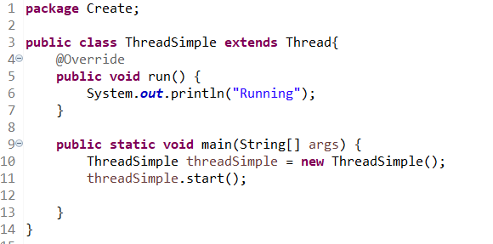
Cách tạo luồng
2. 2 Tạo luồng bằng cách extend từ lớp Thread
Khai báo 1 lớp mới kế thừa từ lớp Thread
Override lại phương thức run()
Tạo 1 đối tượng của lớp ta vừa khai báo
Gọi phương thức start() của đối tượng để bắt đầu thực thi luồng

Slide 8
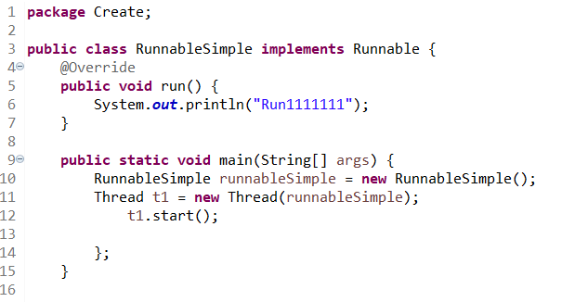
Cách tạo luồng
2. 3 Tạo luồng bằng cách implements từ Interface Runnable
Khai báo 1 lớp mới implements từ Interface Runnable
Override lại phương thức run()
Tạo 1 đối tượng của lớp ta vừa khai báo
Tạo 1 đối tượng của lớp Thread
Gọi phương thức start() của đối tượng để bắt đầu thực thi luồng

Slide 9
3. Các phương thức lớp Thread thường dùng

Slide 10
Các phương thức lớp Thread thường dùng
getName(): trả về tên của thread
Setname(String name): thay đổi tên của thread
CurrentThread(): trả về tham chiếu của thread đang được thi hành
getId(): trả về id của thread
Sleep(long a): tạm dừng luồng trong 1 khoảng thời gian a millisecond
Join(): Thông báo hãy chờ Thread này hoàn thành rồi thread khác mới được chạy.
Join(long a): Khi luồng join tham gia thực hiện xong sau a millisecond thì các thread khác mới được tiếp tục hoạt động.
getState(): trả về trạng thái của thread
getPriority(): trả về mức độ ưu tiên của thread
setPriority(int): thay đổi mức độ ưu tiên của thread (1 - 10). Mặc định là 5.
isAlive(): kiểm tra luồng còn active hay không
+ return true nếu luồng đã được start và chưa dead
+ return false nếu ở trạng thái new hoặc dead

Slide 11
Các phương thức lớp Thread thường dùng
Suspend(): tạm dừng hoạt động một luồng
+ ngưng cấp CPU cho thread
+ hoạt động không tức thì thread
Resume(): làm cho luồng chạy lại khi luồng bị dừng do suspend()
Stop():
+ kết thúc phương thức run() bằng cách ném ra 1 ngoại lệ ThreadDeath
+ hoạt động tức thì, ép buộc
Destroy(): destroy thead group and its subgroups and subThread
+ throw illegalThreadStateException nếu thead group đã bị destroy, subThread chưa stop
Interrupt(): làm gián đoạn một luồng
+ thread đang ở trạng thái wait hoặc sleep thì ném ra ngoại lệ InterrupedException
+ Nếu không ở trạng thái trên thì không làm gián đoạn thread.
Yeild(): tạm dừng hoạt động một luồng
+ ngưng cấp CPU cho thread
+ nhưng trong lần nhận đó mà thôi

Slide 12
4. Đồng bộ trong Java

Slide 13
Đồng bộ trong Java
4. 1 Định nghĩa
- Đồng bộ hóa là gì?
Đồng bộ hóa (Synchronized) là kiểm soát truy cập của nhiều luồng đến nguồn tài nguyên được chia sẻ chung. Nói cách khác, đó là việc sắp xếp thứ tự các luồng khi truy xuất vào cùng đối tượng sao cho không có sự xung đột dữ liệu.
Tại sao cần đồng bộ?
+ Để đảm bảo vấn đề nhất quán của chương trình.
+ Tránh việc gây ra sự sai lệch dữ liệu khi có nhiều luồng cùng truy xuất tới cùng một biến hoặc phương thức.

Slide 14
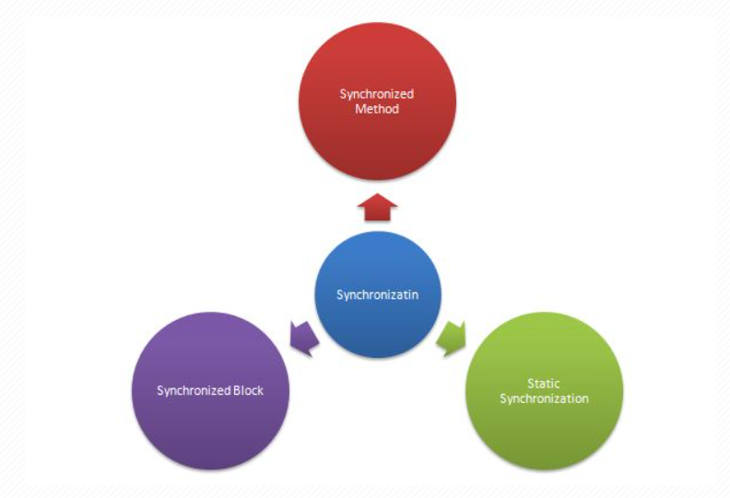
Đồng bộ trong Java
4. 2 Các cách đồng bộ
Có 3 cách đồng bộ:
Đồng bộ phương thức (Synchronized methods)
Khối đồng bộ (Synchronized block)
Đồng bộ static (Static synchronized method)

Slide 15
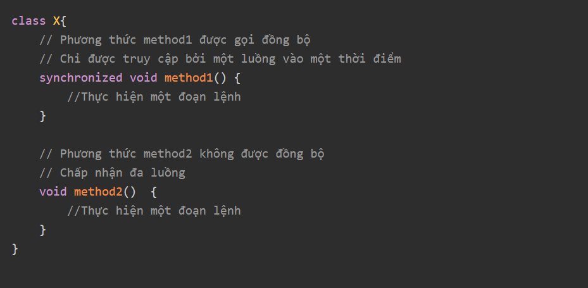
Đồng bộ trong Java
4. 2 Các cách đồng bộ
Đồng bộ phương thức (Synchronized method) khóa một bộ phận tài nguyên thuộc về đối tượng.
Trong một thời điểm, chỉ có một luồng có quyền tương tác với phương thức được đánh dấu đồng bộ.
Các phương thức không đồng bộ có thể được truy cập đa luồng như thường.

Slide 16
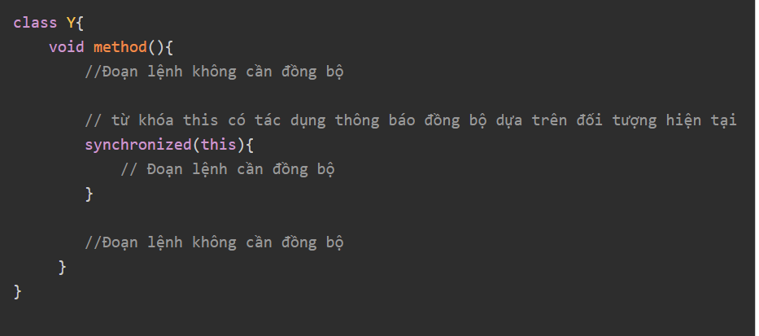
Đồng bộ trong Java
4. 2 Các cách đồng bộ
Khối đồng bộ (Synchronized block) có thể được sử dụng để thực hiện đồng bộ hóa trên bất kỳ tài nguyên cụ thể nào của phương thức.
Các điểm cần lưu ý về khối đồng bộ:
Khối đồng bộ được sử dụng để khóa một đối tượng cho bất kỳ tài nguyên dùng chung nào.
Phạm vi của khối đồng bộ nhỏ hơn phương thức.

Slide 17
Đồng bộ trong Java
4. 2 Các cách đồng bộ
Đồng bộ static (Static synchronized method) có cơ chế đồng bộ giống như hai phương pháp trên
Được khóa theo class
Tạo ra duy nhất một khóa cho việc chia sẻ tài nguyên

Slide 18
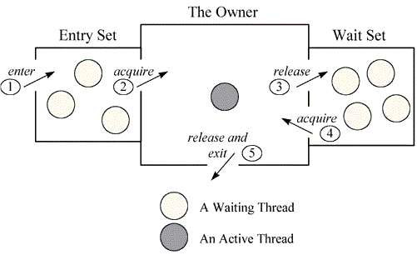
Đồng bộ trong Java
4. 3 Monitor
Khái niệm monitor (java monitor) là một công cụ giám sát hỗ trợ cho việc đồng bộ hóa các luồng.
Cách hoạt động monitor :
acquiring the monitor: Dành được monitor
owning the monitor: Chiếm giữ monitor
releasing the monitor: Trả lại monitor
exiting the monitor: Thoát khỏi monitor

Slide 19
Đồng bộ trong Java
4. 4 Phương thức giao tiếp giữa các Thread
Wait():
Làm cho luồng hiện tại giải phóng khóa và đợi cho đến khi một thread khác gọi phương thức notify() hoặc phương thức notifyAll() cho đối tượng này.
Thread hiện tại phải sở hữu monitor của đối tượng này, vì vậy nó phải được gọi từ phương thức synchronized nếu không nó sẽ xảy ra ngoại lệ.
Wait(Long time):
chờ đợi khoảng thời gian xác định.
Notify():
Đánh thức luồng duy nhất đang chờ trên monitor của đối tượng này.
Nếu có nhiều luồng nào đó đang chờ đối tượng này, một trong số chúng sẽ được đánh thức.
NotifyAll():
Đánh thức tất cả các luồng đang chờ trên monitor của đối tượng này

Slide 20
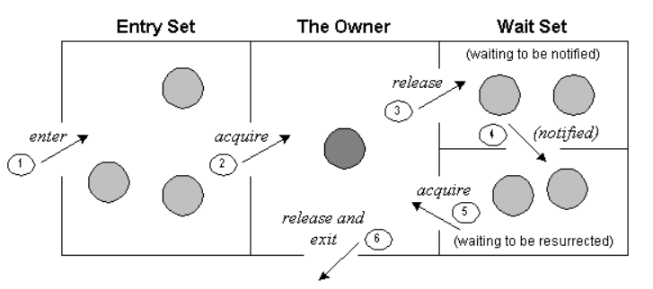
Đồng bộ trong Java
4. 5 Quá trình giao tiếp giữa các thread trong java
Luồng nhập vào để có được khóa.
Khóa được chiếm bởi một luồng.
Bây giờ luồng đi vào trạng thái chờ nếu bạn gọi phương thức wait() trên đối tượng. Nếu không, nó sẽ giải phóng khóa và thoát ra.
Nếu bạn gọi notify() hoặc notifyAll(), luồng sẽ chuyển đến trạng thái được thông báo (trạng thái chạy được)
Hiện luồng có sẵn để có được khóa.
Sau khi hoàn thành nhiệm vụ, luồng sẽ giải phóng khóa và thoát khỏi trạng thái monitor của đối tượng.

Slide 21
5. Deadlock

Slide 22
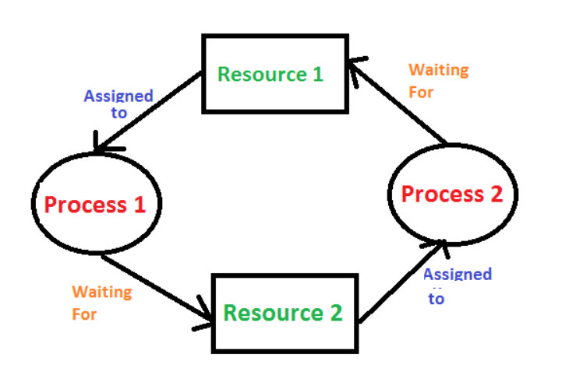
Deadlock
DeadLock trong java là một trạng thái trong đó 2 hoặc nhiều thread rơi vào tình trạng chờ đợi lẫn nhau vì mỗi thread giữ một tài nguyên và chờ đợi tài nguyên từ thread khác.

Slide 23
6. Ưu nhược điểm Thread

Slide 24
Ưu nhược điểm Thread
Ưu điểm
Có thể thực hiện nhiều công việc 1 lúc vì các luồng là độc lập
Các luồng có thể dùng chung và chia sẻ tài nguyên trong quá trình chạy
Khi 1 luồng xảy ra ngoại lệ thì các luồng khác vẫn chạy vì các luồng là độc lập
Có thể thực nhiều hoạt động để tiết kiệm thời gian
Nhược điểm
Tốn tài nguyên
Vấn đề tranh chấp bộ nhớ, đồng bộ dữ liệu phức tạp

